Slide 1




Trường Tiểu học Ngọc Lâm
Tập đọc- Lớp 5- Tuần 4- Tiết 2
Bài ca về trái đất

Slide 2
KHỞI ĐỘNG
Những con sếu bằng giấy
Đọc đoạn 1, và trả lời: Nội dung của bài là gì?
Đọc đoạn 2, và trả lời: Câu chuyện muốn nói với chúng ta điều gì?

Slide 3
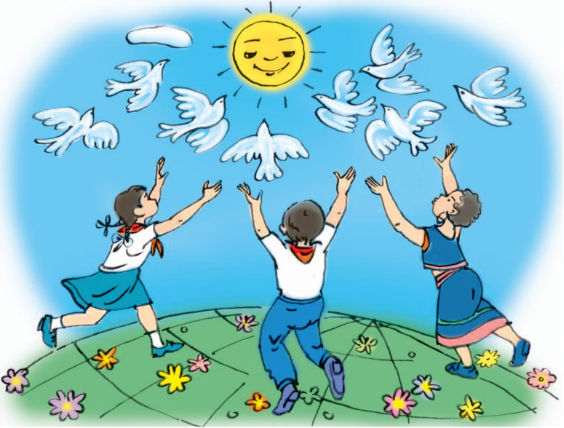
Bài ca về trái đất
Định Hải
Notes:
Bức tranh gợi cho em nghĩ tới điều gì?
Bắt nhịp cho HS hát 1 đoạn bài Trái đất này là của chúng mình -> giới thiệu vào bài

Slide 4
YÊU CẦU CẦN ĐẠT
1
Học sinh đọc trôi chảy, lưu loát, biết đọc diễn cảm bài tập đọc.
2
Nắm được nội dung bài từ đó thêm yêu hòa bình.
Notes:
Sau bài học, chúng mình cần đạt được những mục tiêu nào?

Slide 5

Trái đất này là của chúng mình
Quả bóng xanh bay giữa trời xanh...
Tiếng hát vui giữ bình yên trái đất
Tiếng cười ran cho trái đất không già
Notes:
YC HS chỉ ra chỗ ngắt. GV chốt đáp án
YC HS đánh dấu vào SGK và đọc câu dài

Slide 6
Trái đất này /là của chúng mình
Quả bóng xanh / bay giữa trời xanh...
Tiếng hát vui / giữ bình yên trái đất
Tiếng cười ran / cho trái đất không già
Notes:
YC HS chỉ ra chỗ ngắt. GV chốt đáp án
YC HS đánh dấu vào SGK và đọc câu dài

Slide 7
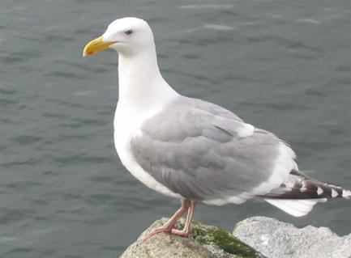
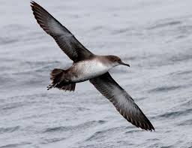
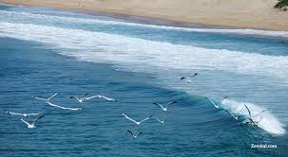
Chim hải âu

Slide 8
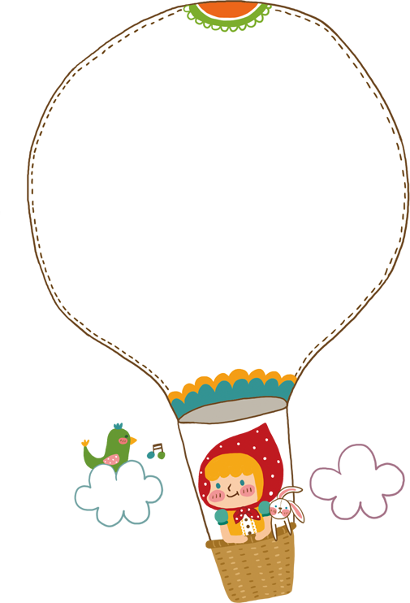
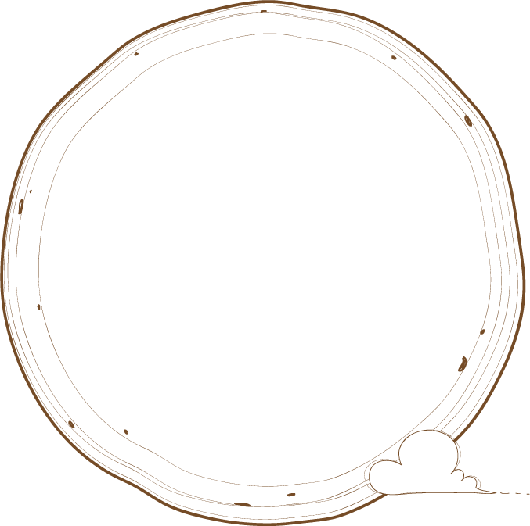
TÌM HIỂU BÀI
1.
Hình ảnh trái đất có gì đẹp?
Khổ thơ 1 thể hiện điều gì?
Ý khổ 1: Trái đất này là của trẻ em
Notes:
Trái đất đẹp như một quả bóng xanh bay giữa bầu trời xanh; có tiếng chim bồ câu và những cánh hải âu vờn sóng biển.

Slide 9


2.
Em hiểu hai câu cuối khổ thơ 2 nói gì?
Màu hoa nào cũng quý cũng thơm!
Màu hoa nào cũng quý cũng thơm!
Nội dung chính của khổ thơ này là gì?
Ý khổ 2: Mọi trẻ em trên thế giới đều bình đẳng.
Notes:
Mỗi loài hoa tuy có vẻ đẹp riêng nhưng loài hoa nào cũng quý, cũng thơm cả. Ý chỉ trên trái đất này dù khác nhau màu da, tiếng nói nhưng cũng đều bình đẳng, đều đáng quý, đáng yêu.

Slide 10
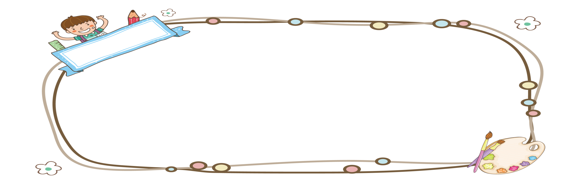
Trong bài thơ, tác giả đã sử dụng biện pháp nghệ thuật nào?
Màu hoa nào cũng quý cũng thơm!
Màu hoa nào cũng quý cũng thơm!
Notes:
Nhân hoá; Điệp ngữ

Slide 11
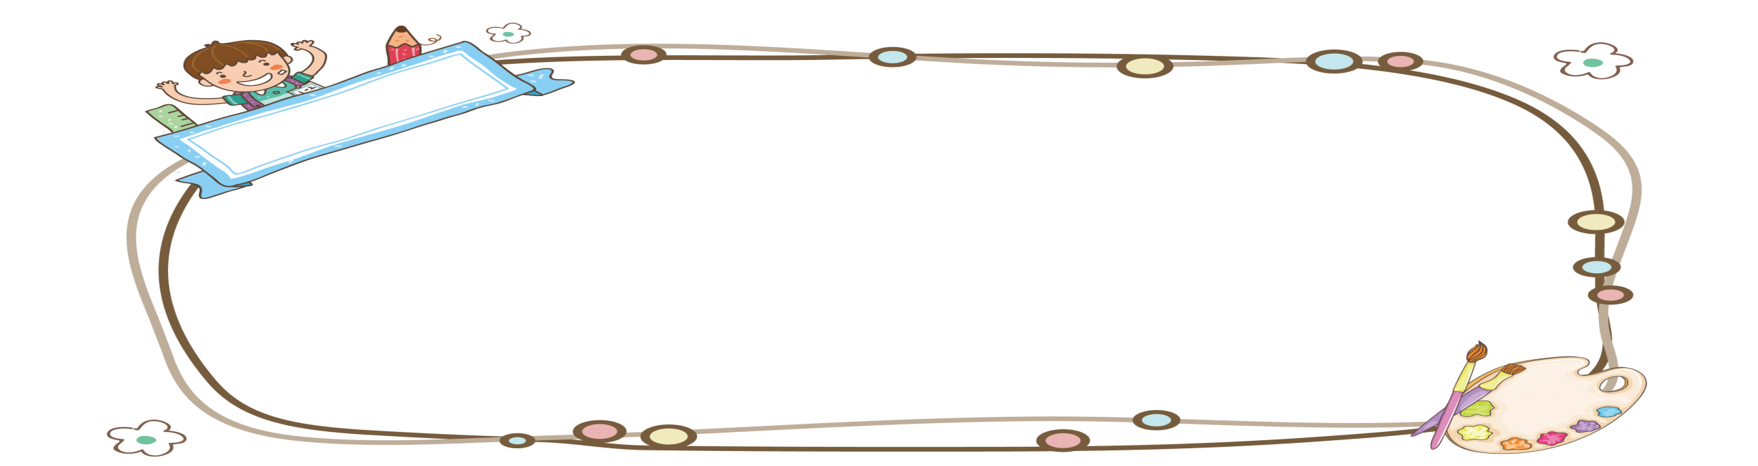
Chúng ta phải làm gì để giữ bình yên cho trái đất?
Notes:
Để giữ bình yên cho trái đất chúng ta phải chống chiến tranh, chống bom nguyên tử, bom hạt nhân. Phải hiểu rằng chỉ có hòa bình, tiếng hát, tiếng cười mới đem lại sự hòa bình và trẻ mãi không già của trái đất này.

Slide 12
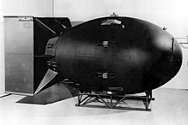
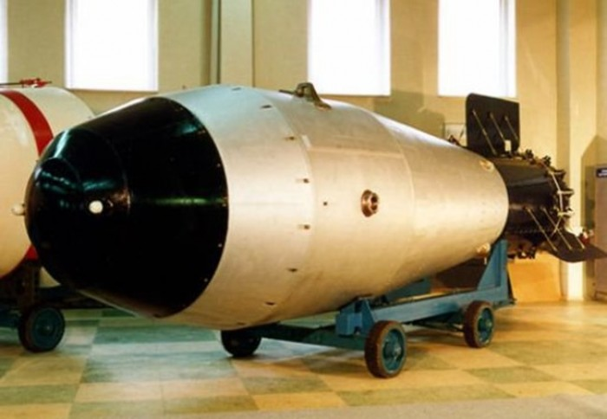
Bom nhiệt hạch (bom H)
Bom nguyên tử (bom A)
Notes:
GV giới thiệu hình ảnh bom A, bom H

Slide 13
TÌM HIỂU BÀI
Hai câu thơ cuối bài muốn nói với ta điều gì?
Khổ thơ 3 thể hiện điều gì?
Ý khổ 3: Phải chống chiến tranh, giữ cho trái đất bình yên và trẻ mãi.
Notes:
Hai câu thơ cuối bài khẳng định trái đất và tất cả mọi vật đều là của những con người yêu chuộng hòa bình.

Slide 14

Bài thơ muốn nói với em điều gì?
Bài thơ nói lên rằng: Trái đất này là của trẻ em. Phải chống chiến tranh, giữ cho trái đất bình yên và trẻ mãi.

Slide 15
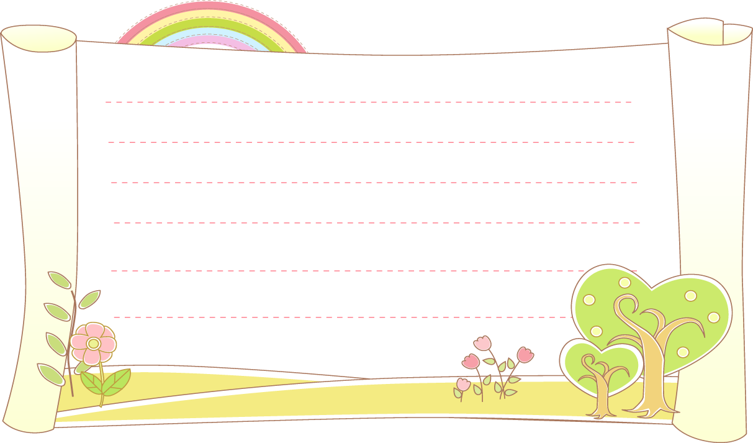
Nội dung
Kêu gọi đoàn kết chống chiến tranh, bảo vệ cuộc sống bình yên và quyền bình đẳng giữa các dân tộc.

Slide 16
Luyện đọc diễn cảm
Dựa vào nội dung bài, nêu giọng đọc của bài?
Giọng vui tươi, hồn nhiên; nhấn giọng ở các từ ngữ gợi tả, gợi cảm.

Slide 17

Luyện đọc diễn cảm
Trái đất này là của chúng mình
Quả bóng xanh bay giữa trời xanh.
Trái đất trẻ của bạn trẻ năm châu
Vàng, trắng, đen ..dù da khác màu.
Bom H, bom A không phải bạn ta
Tiếng hát vui giữ bình yên trái đất
Tiếng cười ran cho trái đất không già.
Notes:
GV đọc mẫu => YCHS phát hiện chỗ cô ngắt hơi.

Slide 18
Luyện đọc diễn cảm
Trái đất này / là của chúng mình
Quả bóng xanh / bay giữa trời xanh.
Trái đất trẻ / của bạn trẻ năm châu
Vàng, trắng, đen /..dù da khác màu.
Bom H, bom A / không phải bạn ta
Tiếng hát vui / giữ bình yên trái đất
Tiếng cười ran / cho trái đất không già.
Notes:
GV đọc mẫu => YCHS phát hiện chỗ cô nhấn giọng.
hs THI ĐỌC DIỄN CẢM

Slide 19

Học thuộc lòng
Trái đất này ......................
Quả bóng xanh ............................
Bồ câu ơi, .....................................
Hải âu ơi, ......................................
Cùng bay nào, ..............................
Cùng bay nào, ..............................
Notes:
Tổ chức cho HS HTL bài thơ

Slide 20

Bài thơ “Bài ca về trái đất” và bài “Những con sếu bằng giấy” có điểm gì giống nhau?
Tố cáo tội ác chiến tranh, mong muốn giữ cho trái đất bình yên.
Notes:
GV liên hệ, mở rộng kiến thức 2 bài tập đọc

Slide 21
VẬN DỤNG
Em có suy nghĩ gì khi đọc bài thơ này?
Chuẩn bị bài : Một chuyên gia máy xúc

